Slide 1
SpringMVC 筆記

Slide 2
瀏覽器
視圖層
H5/CSS/JS/JSP
表示層/表述層/表現層
控制層
Servlet/Action/Handler
業務邏輯層
Spring IOC AOP
持久化層
JDBC/DBUtils/Spring JDBCTemplate/Hibernate/MyBatis
資料庫
MySQL/Oracle

Slide 3
SpringMVC運行流程
由HandlerMapping獲取HandlerExceutionChain對象
請求
springDispatcherServlet 的 url-pattern
獲取HandlerAdapter對象
存在
SpringMVC中是否存在映射?
調用攔截器PreHandler方法
不存在
有配置
調用目標Handler的目標方法得到ModelAndView
是否配置
<mvc:default-servlet-handler/>
目標資源
是否存在異常
調用攔截器PostHandle方法
沒有配置
控制台:No mapping found for HTTP request with URI [/xx/xx] in DispatcherServlet
404頁面
不存在
由ViewResolver組件根據ModelAndView對象得到實際View
由HandlerExceptionResolver組件處理異常，得到新的ModelAndView對象
存在
調用攔截器的afterCompletion()
渲染視圖

Slide 4
1.需要進行Spring整合SpringMVC嗎? 2.是否需要加入Spring的IOC容器? 3.是否需要在web.xml文件中配置啟動SpringIOC容 器的ContextLoaderListener? 需要(建議):通常情況下，類似數據來源、事務、整合其他 框架都是放在Spring的配置文件中(而不是放在 SpringMVC的配置文件中),實際放入Spring配置 文件對應的IOC容器中還有Service和DAO。 不需要:都放在SpringMVC的配置文件當中，然後使用 import導入配置文件中。

Slide 5
Hibernate筆記

Slide 6
ORM(Object Relation Mapping)
物件導向概念
導向關聯概念
類別
表單
物件
表單行
屬性
表單列

Slide 7
ORM(Object Relation Mapping)
領域模型
(物件、屬性、關聯、繼承、多態)
業務邏輯層
使用ORM的API，實作該API的方法。
ORM API
參照Xml
物件、關係映射文件
(XML檔)
持久化層
ORM實現
ORM API基於JDBC來包裝。
關係數據模型
(表單、欄位、索引、主鍵、外來鍵)
數據庫層

Slide 8
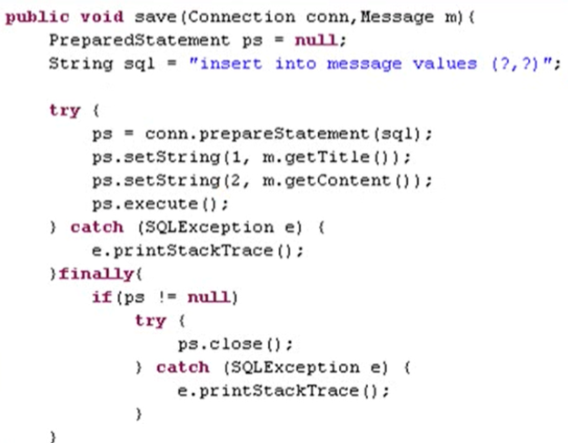
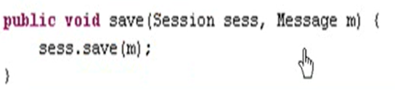
Hibernate VS JDBC 程式碼對比
Hibernate
JDBC

Slide 9
Hibernate 開發步驟
Application
4.通過HibernateAPI編
寫訪問數據庫代碼。
Persistent Objects
2.創建「持久化類別」
Hibernate
Hibernate.cfh.xml
*.hbm.xml
3.創建物件「關係映射文件」
Database
1.創建Hibernate配置文件

Slide 10
Hibernate
JDBC
Database
Database
JDBC Connection
對JDBC再次包裝
JDBC Connection
Session
ConnectionPool
SessionFactory
Client Application
Client Application
Session : 應用程式與數據庫之間交互操作的一個單線程物件，是Hibernate
運作的中心，所有持久化物件都必須在Session管理下才可以進行持
久化操作。此物件生命週期短，Session物件有一個一級緩存，執行
flush之前，所有的持久層操作的數據緩存在Session物件處，
相當JDBC的Connection。

Slide 11
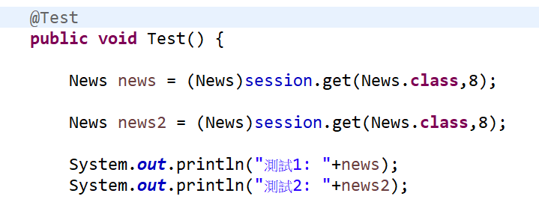
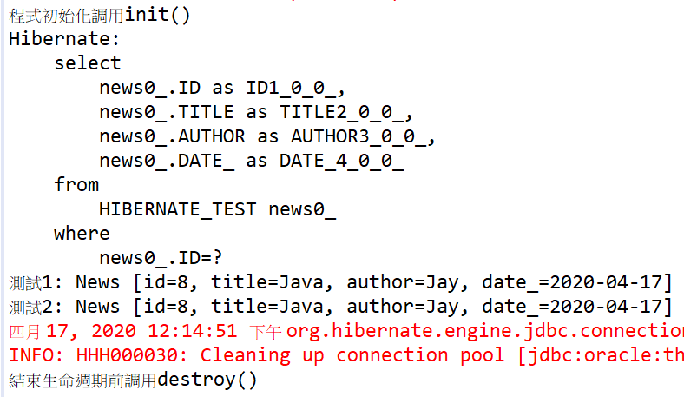
Session 緩存 (一級緩存)
Session 緩存
News物件(Bean)
引用變量 news2
引用變量 news
session同時get()兩次，卻只執行一次SQL語句，原因就在緩存的存在，會先去執行一次select放在Session緩存裡，再執行一次相同條件會直接去Session緩存上一次的結果。

Slide 12
狀態轉換圖
new 語句
進入
垃圾回收
臨時狀態
Get()
Load()
Quey.list()
Quey.uniqueResult()
Quey.iterator()
Save()
saveOrUpdate()
Persist()
merge()
delete()
垃圾回收
結束
持久化狀態
刪除狀態
概念:
臨時狀態 → 公司訪客
持久化狀態 → 員工
游離狀態 → 請假員工
刪除狀態 → 開除員工
update()
saveOrUpdate()
Persist()
merge()
evict()
close()
clear()
delete()
垃圾回收
游離狀態

Slide 13
Hibernate映射類型 | Java類型 | 標準SQL類型 | 字節大小
integer/int | java.lang.Integer/int | INTEGER | 4Byte
long | java.lang.Long/long | BIGINT | 8Byte
short | java.lang.Short/short | SMALLINT | 2Byte
byte | java.lang.Byte/byte | TINYINT | 1Byte
float | java.lang.Float/float | FLOAT | 4Byte
double | java.lang.Double/double | DOUBLE | 8Byte
big_decimal | java.math.BigDecimal | NUMERIC
character | java.lang.Character/java.lang.String/char | CHAR | 定長字符
string | java.lang.String | VARCHAR | 變長字符
boolean/yes_no/true_false | java.lang.Boolean/boolean | BIT | 布爾類型
date | java.util.Date/java.sql.Date | DATE | 日期
time | java.util.Date/java.sql.Time | TIME | 時間
timestamp | java.util.Date/java.util.Timestamp | TIMESTAMP | 日期
calendar | java.util.Calendar | TIMESTAMP | 日期
calendar_dar | java.util.Calendar | DATE | 日期
binary | byte[] | BLOB | BLOB
text | java.lang.String | CLOB | CLOB
serializable | 實現java.io.Serializable接口的任意Java類 | BLOB | BLOB
clob | java.sql.Clob | CLOB | CLOB
blob | java.sql.Blob | BLOB | BLOB
class | java.lang.Class | VARCHAR | 定長字符
locale | java.util.Locale | VARCHAR | 定長字符
timezone | java.util.TimeZone | VARCHAR | 定長字符
currency | java.util.Currency | VARCHAR | 定長字符

Slide 14
Hibernate 繼承映射
比較方面 | 每個具體類一張表 (union-subclass) | 每個分層結構一張表 (subclass) | 每個子類一張表(joined-subclass)
建立關系模型原則 | 每個具體類對應一張表，有多少具體類就需要建立多少個獨立的表 | 描述一個繼承關系只用一張表，也就是說子類所使用的表與父類相同 | 每個子類使用一張表，但這些子類所對應的表都關聯到基類所對應的表中
關系模型的優缺點 | 這種設計方式符合關系模型的設計原則，但有表中存在重復字段的問題 | 缺點有二：首先表中引入的區分子類的字段，也就是包括了描述其他字段的字段。其次，如果某個子類的某個屬性不能為空，那么在數據庫一級不能設置該字段not null(非空) | 這種設計方式完全符合關系模型的設計原則，且不存在冗余
可維護性 | 如果需要對基類進行修改，則需要對基類以及該類的子類所對應的所有表都進行修改 | 維護起來方便，只需要修改一個表 | 維護起來比較方便，對每個類的修改只需要修改其所對應的表
靈活性 | 映射的靈活性很大，子類可以包括基類屬性在內的每一個屬性進行單獨配置 | 靈活性差，表中冗余字段會隨着子類的增多而越來越多 | 靈活性很好，完全是參照對象繼承的方式進行配置
查詢性能 | 對於子類的查詢只需要訪問單獨的表，對父類查詢怎需要檢索所有的表 | 在任何情況下，都只需處理一個表 | 對於父類的查詢需要使用左外鏈接，對於子類查詢需要使用內鏈接
維護性能 | 對於單個對象持久話操作只需要處理一個表 | 對於單個對象的持久話操作只需要處理一個表 | 對於子類的持久話至少要處理兩個表

Slide 15
下面是就HQL和QBC常用的查詢條件做的比較
表達式含義 | HQL | QBC
大於等於 | >= | Restrictions.ge()
大於 | > | Restrictions.gt()
小於等於 | <= | Restrictions.le()
小於 | < | Restrictions.lt()
等於 | = | Restrictions.eq()
不等於 | <>或者!= | Restrictions.ne()
為空 | is null | Restrictions.isNull()
不為空 | is notnull | Restrictions.isNotNull()
在指定范圍內 | betweenand | Restrictions.between()
不在指定范圍 | not betweenand | Restrictions.not(Restrictions.between())
屬於某個集合 | in | Restrictions.in()
不屬於某個集合 | notin | Restrictions.not(Restrictions.in())
與 | and | Restrictions.and()
或 | or | Restrictions.or()
非 | not | Restrictions.not()
模糊查詢 | like | Restrictions.like

Slide 16
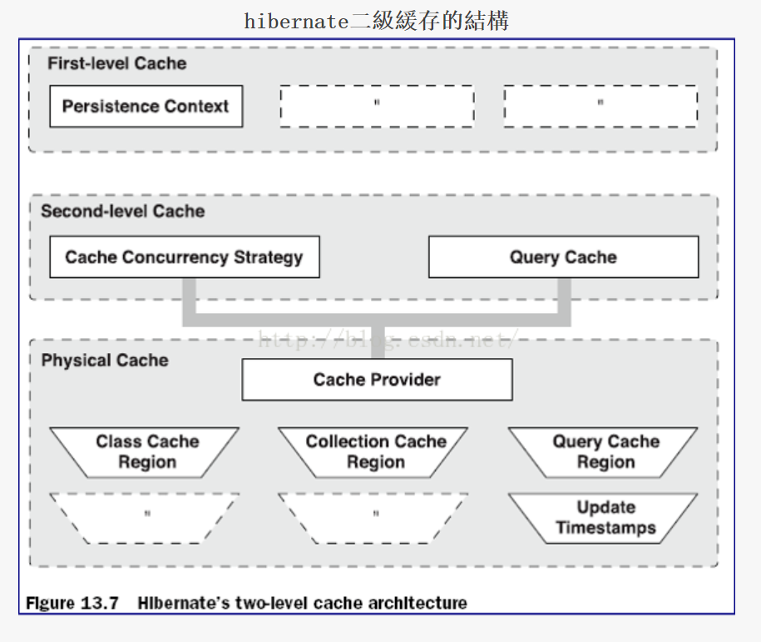
Hibernate 二級緩存結構

Slide 17
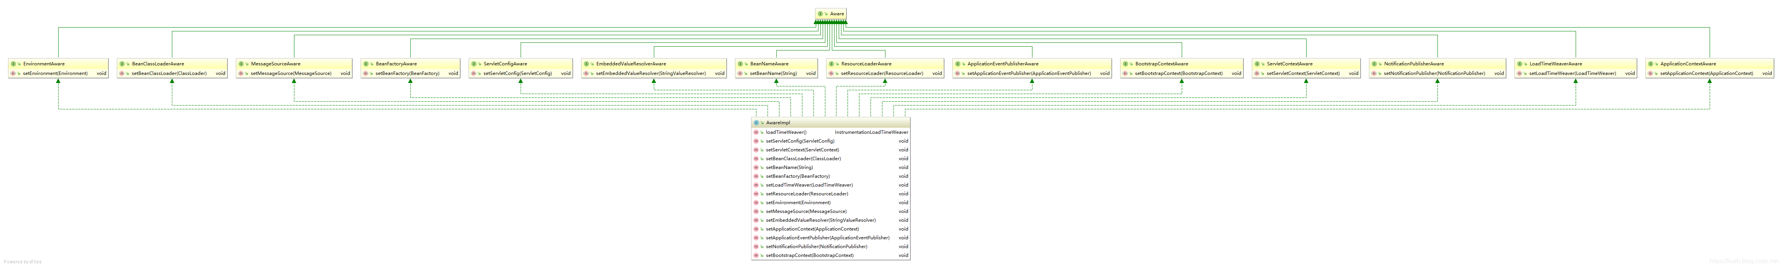
Aware 各種方法

